Slide 1
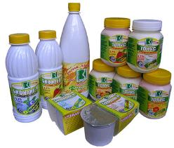
Проект:
«С бифилином у ребят в организме будет лад!»
Тема: Питание и здоровье
воспитатель: Погребная Ирина Витальевна
Г. Новосибирск МКДОУ № 90 «КАЛИНКА»

Slide 2
Актуальность проекта
Всем уже давно известно, что правильное питание детей, не зависимо от возраста, является залогом их здоровья. Поскольку дети дошкольного возраста продолжают усиленно расти, у них активно формируются все органы и системы, идет интенсивный обмен веществ, то правильное питание дошкольников не менее важно, чем в раннем возрасте.
Правильное питание это, главным образом, здоровое питание, под которым понимается употребление продуктов, содержащих достаточное количество необходимых витаминов и микроэлементов, не имеющих в своем составе вредных веществ. Интенсивное развитие детского организма и двигательная активность сопровождаются большой затратой энергии. Поэтому, исходя из выше сказанного, с детьми нашего сада ведётся работа по формированию потребности в здоровом образе жизни, одним из аспектов которого является здоровое питание.
Notes:
Всем уже давно известно, что правильное питание детей, не зависимо от возраста, является залогом их здоровья. Поскольку дети дошкольного возраста продолжают усиленно расти, у них активно формируются все органы и системы, идет интенсивный обмен веществ, то правильное питание дошкольников не менее важно, чем в раннем возрасте.

Slide 3
Аннотация проекта
Одна из отличительных особенностей ребенка в дошкольном возрасте – способность эмоционально и непосредственно реагировать на окружающий мир. Ребенок открывает мир вокруг себя и в этом ему помогают родители и воспитатели.
Мы организуем образовательный процесс таким образом, чтобы детям предоставлялась возможность проявить себя в познавательно-речевой, двигательной, экспериментальной, художественно-творческой деятельности, в ходе которой дети получают представления о своем организме, здоровье, способах его укрепления.

Slide 4
Паспорт проекта
Тип проекта: информационно- познавательный , практический.
Срок проведения: долгосрочный (октябрь-февраль)
Участники: воспитатели , специалисты ДОУ дети, родители
Образовательная область: познавательное развитие
Интеграция: социально-коммуникативное развитие, речевое развитие, художественно-эстетическое развитие, физическое развитие.

Slide 5
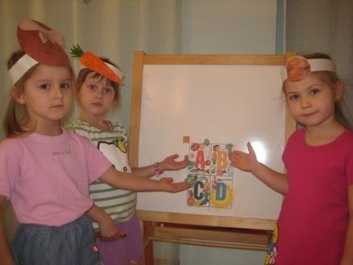
Цель проекта: формирование здорового образа жизни у детей дошкольного возраста.

Slide 6

Задачи проекта:
Воспитывать у дошкольников сознательное отношение к выбору продуктов питания, умение анализировать свой выбор.
Формировать у детей представления о правилах этикета, связанные с питанием.
Способствовать развитию познавательного интереса, творческих способностей детей, умение работать сообща, согласовывать свои действия.
Приобщение родителей к процессу воспитания, здорового образа жизни

Slide 7
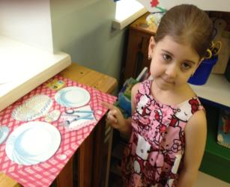
Метод трех вопросов:
Что мы знаем:
Еда бывает полезная и вредная
Молоко полезно для костей
Нужно мыть руки перед едой
Нужно заниматься спортом
Следить за своим организмом
Дышать свежим воздухом

Slide 8
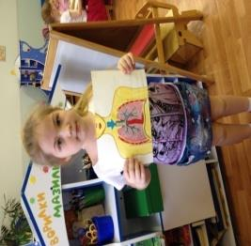
Что хотим узнать:
Как защититься от болезней и микробов?
Как устроен наш организм?
Как беречь свой организм?
Какая пища полезна?
Почему полезны кисломолочные продукты?
Какие ещё бывают кисломолочные продукты?
Зачем нужны витамины?

Slide 9
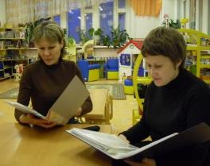
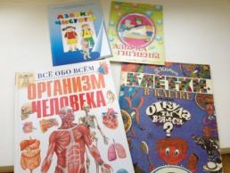
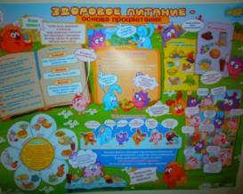
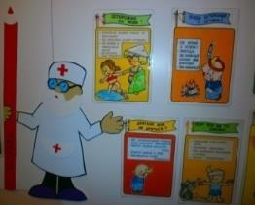
Откуда можно узнать:
Спросить у родителей
Посмотреть видеофильм
Медицинские плакаты
Пригласить на беседу врача
Сходить на экскурсии
Провести эксперименты

Slide 10
Предполагаемый результат:
У детей сформированы представления о здоровье, правильном питании и работе своего организма.
Благоприятная динамика в состоянии здоровья детей.
Заинтересованность родителей в здоровом образе жизни.

Slide 11
Эксперименты
Игры
Творчество
Беседы
Викторины
Формы и методы организации проектной деят-ти
Чтение
Конкурсы
Наблюдения
Театрализованные представления
Экскурсии

Slide 12
Реализация проекта
1 этап – подготовительный:
Выявление проблем.
Анализ полученных результатов.
Подбор специальной литературы.
Подбор плакатов, макетов.
Подбор видеоматериала.
Подбор материалов для художественной деятельности
Планирование детской деятельности.
Интеграция со специалистами: врач, мед.сестра, инструктор физкультуры, музыкальный руководитель, логопед, специалисты дополнительного образования.

Slide 13
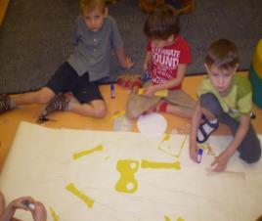
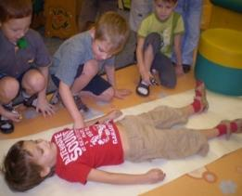
КАК МЫ ПРИШЛИ К ПРОЕКТУ…
«Рассуждалки – объяснялки» детей
Здоровье – это когда не болеешь.
Здоровый человек- это сильный человек и который всегда улыбается.
Вредит здоровью – плохое настроение, злость, курение.
Микробы – это маленькие червячки, которые нас заражают.
Можно заболеть, когда грызешь ногти, не чистишь зубы, долго валяешься в снегу.
Туловище нужно для того, чтобы в нем хранились наши внутренности.
Голова нужна для того, чтобы думать.
Руки нужны для того, чтобы что-то делать, есть.

Slide 14
Что делать,
чтобы быть
здоровым?
Соблюдать
гигиену
Не брать
в рот
игрушки
Мыть
овощи и
фрукты
Чистая
одежда
Заниматься
физкультурой
Есть
полезную
пищу
Есть
фрукты и
овощи
Принимать
витамины
Пить
бифилин

Slide 15
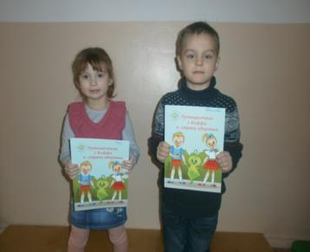
2 этап - практический
Информационно- познавательный цикл мероприятий
Практические дела с привлечением родителей
Исследовательская деятельность

Slide 16
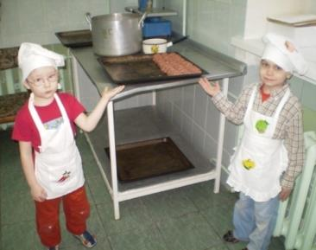
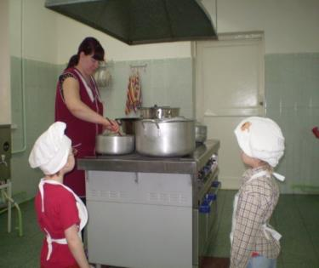
Познавательно развитие
экскурсии
Пищевой блок. Мы с ребятами посетили пищевой блок нашего сада. Посмотрели процесс приготовления пищи. Узнали из каких продуктов нам готовят. Всё замечательно!

Slide 17
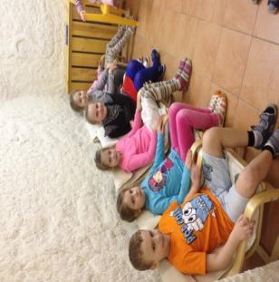
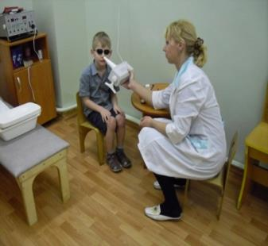
Медицинский блок. Были в медицинском блоке. Ребята познакомились с работой физио - медсестры, с процедурным кабинетом. Измеряли вес, рост. С большим удовольствием пьют кислородный коктейль и дышат в соляной пещере.

Slide 18
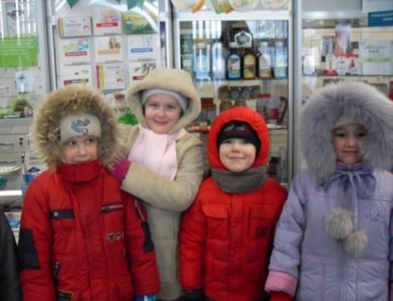
Аптека. Мы с детьми ходили на экскурсию в ближайшую аптеку. В аптеке нам рассказали про разные лекарственные средства. Мы запомнили, что употреблять лекарства без контроля взрослых, опасно для здоровья! Пополнили свою аптечку лейкопластырем и мазью «Спасатель».

Slide 19
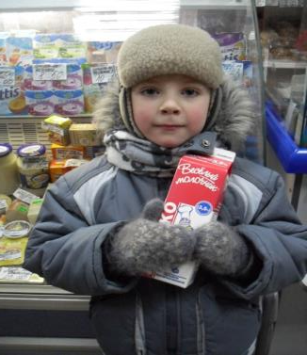
Магазин. Посетили магазин продуктов. Посмотрели на разнообразие кисломолочных продуктов. Узнали что у продуктов есть срок годности. Молочные продукты нужно хранить в холодильнике. Просроченными продуктами можно отравиться. Закрепили знания о вредных и полезных продуктах.

Slide 20
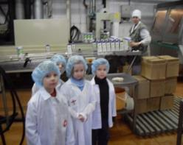
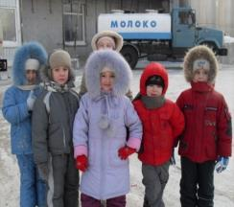
Молочный завод. Самая масштабная экскурсия была на молочный завод. Большое впечатление на детей произвел процесс производства молока и молочных продуктов. Они наблюдали за приемом молока с машины, как его пастеризуют, разливают и упаковывают. После экскурсии дегустировали молочные продукты для детей: молоко, творожок, йогурт. Ну очень понравилось!

Slide 21
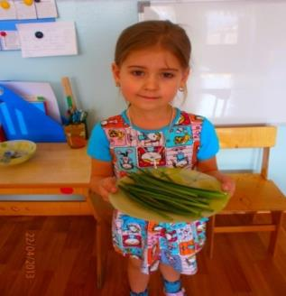
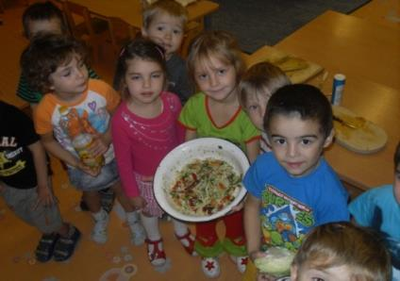
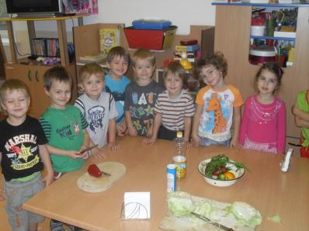
Накрываем «полезный стол». Накрыли стол из полезных продуктов. Дети приносили к столу, каждый своё, что вместе с родителями посчитал полезным. Так мы закрепляли знания о витаминах и правильном питании.

Slide 22
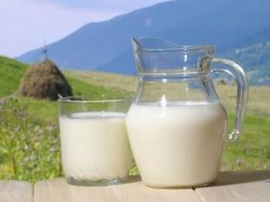
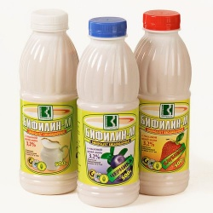
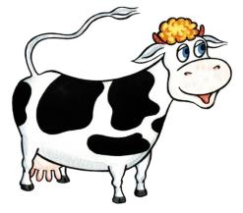
Здоровье, данное самой природой!

Slide 23
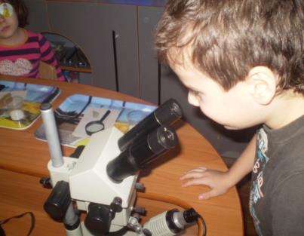
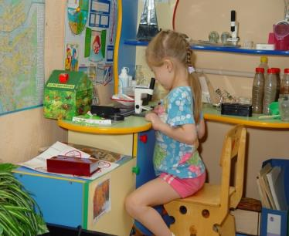
Опытно-экспериментальная деятельность:
Рассматривали капли чистой воды и растаявшего снега в микроскоп, сделали вывод: чистая вода полезна для здоровья, а талый снег с частичками грязи, поэтому сосать сосульки и брать в рот снег запрещено – там микробы!

Slide 24

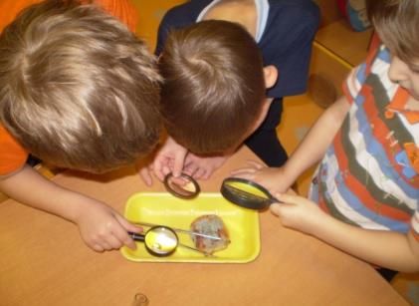
                Выращивали плесень на хлебе, затем рассматривали под лупой, определяли запах. Впечатление произвело неблагоприятное, такой хлеб кушать не станем, он «заболел». Сделали вывод, что и другие продукты с плесенью опасны для здоровья!

Slide 25
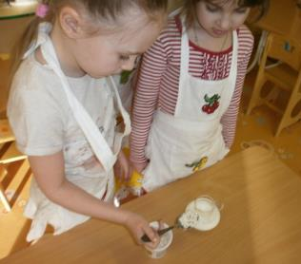
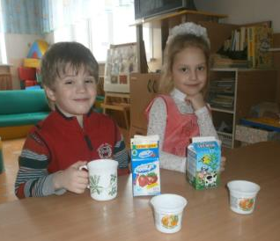
«Чудо бифилин, чудо сыр! Мы устроим целый пир!» С детками готовили не только йогурт, но и другие кисломолочные прдукты: кефир, творог. Играли в игру «Попробуй», где дети, с закрытыми глазами, определяли вкус продукта. После рассуждали, чем они похожи и чем отличаются.

Slide 26
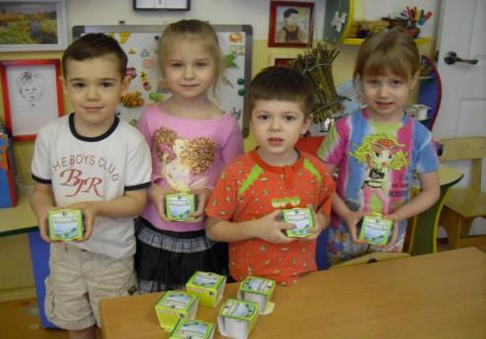
Изучали бифилин, какой он: вкус, цвет, запах. Когда попробовали бифилин, детям он очень понравился. Они пили его с большей охотой, чем обычный кефир, сравнили. Бифилин оказался приятный на вкус, кремового цвета, с запахом кисломолочного продукта, а значит полезный!

Slide 27
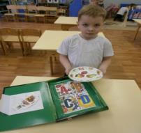
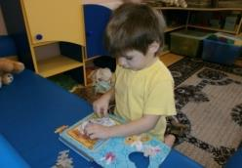
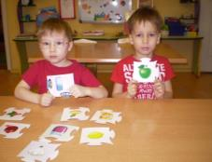
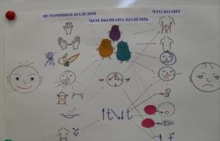
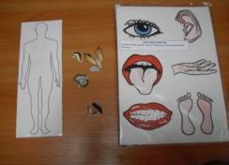
Социально- личностное развитие
Дидактические игры: «Полезно-не полезно», «Витаминные семейки», «Собери корзину полезных продуктов», «Аскорбинка и её друзья», «Найди лишнее»: посредством этих игр, ребята закрепляли знания о здоровом образе жизни!

Slide 28
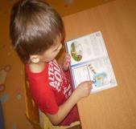
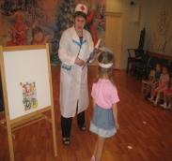
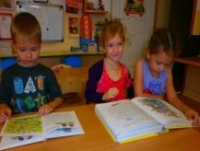
Беседы. Вместе с детьми в группе мы провели беседы на темы «Наш организм», «Полезные продукты», «Еда для здоровья», «Витамины и здоровый организм», «Какие бывают микробы?»Узнали о работе организма человека, о полезных продуктах, о том, что полезного они едят дома и в детском саду. Мед. сестра нашего сада рассказала о пользе витаминов, мы обсудили, какие витамины в чем содержаться. Пригласили маму Марка, она врач, объяснила детям о вреде на микрофлору антибиотиков, как восстановить организм с помощью бифидобактерий.В энциклопедиях дети рассмотрели внешний вид микробов и теперь они знают, что микробов существует огромное количество и среди них есть вредные и полезные.

Slide 29
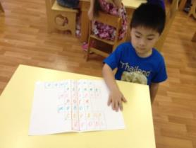
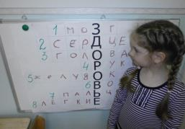
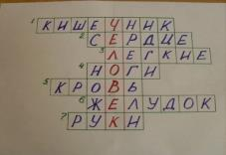
Чтение. С ребятами мы сделали подборку и ознакомились со следующими произведениями: К.Чуковский «Мойдодыр», «Доктор Айболит», И.Воронцов «Азбука чистоты», М.Безруких «Разговор о правильном питании», Г.Зайцев «Азбука Айболита», В.Маяковский «Что такое хорошо и что такое плохо». Дети с интересом слушали стихи и сказки, поддерживали беседу по содержанию.
Кроссворды. Аня дома с родителями составили кроссворд: « Молоко вдвойне вкусней – с бифидобактерией!». Мы с детьми решили не отставать и по ходу познания нового, изготовили свои кроссворды, которые помогли нам шире взглянуть на проблему здоровья: «Наше здоровье», «Я - человек!»

Slide 30


Придумывание историй о Бифи: стихи, рассказы, сказки, песни.
Полезные бактерии – большая семья
На страже здоровья стоят.
Они берегут от болезни меня
И все их благодарят.
Хочу я стать взрослой,
Увидеть весь мир
И звездочку в небе найти.
А самый полезный бифидокефир
Поможет мне к ней дорасти.
Авторы: Марк с мамой.

Slide 31
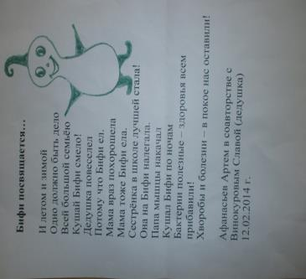
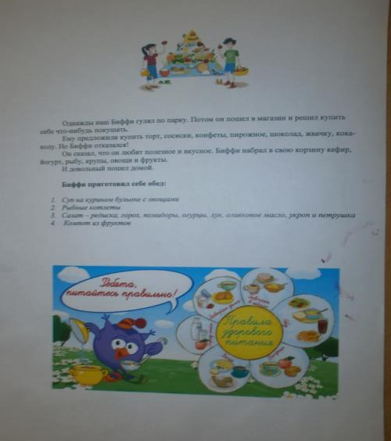

Slide 32
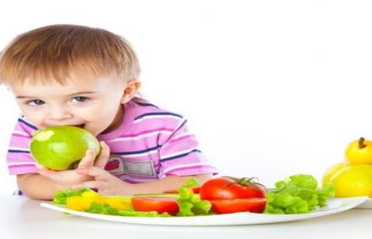
С ребятами составили подборку песен о здоровом питании, также частушки
Детские песенки о продуктах питания
Детские песенки о продуктах питания
Тёма знает хорошо
Жить без бифи нелегко!
На него он налегает
И здоровье укрепляет!
У меня коса большая,
Ленточка коротенька.
Бифилин употребляю,
Потому молоденька!
А румянец на щеках
Вовсе не от колы.
Пью, ребята, бифилин!
Будьте все здоровы!

Slide 33
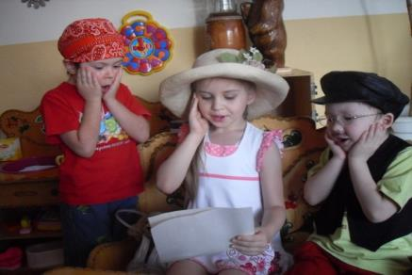
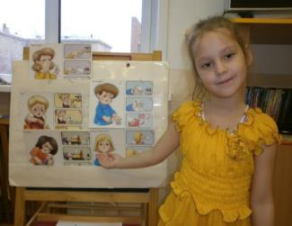
Рассуждалки: « Что такое здоровье?» «Правильно ли мы едим?»
При изучении организма, у детей возникали мысли: почему одни люди живут до старости и не болеют, а другие ходят по поликлиникам, лежат в больнице? Что может вызвать болезнь? Как сохранить своё здоровье? Мы вместе рассуждали, отвечали на вопросы. Дети получали представления о своём организме, здоровье, способах его укрепления.

Slide 34
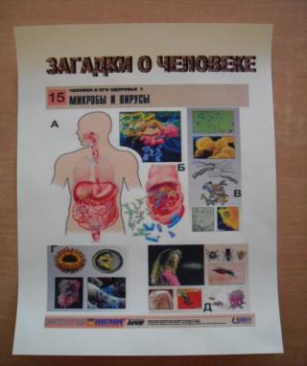
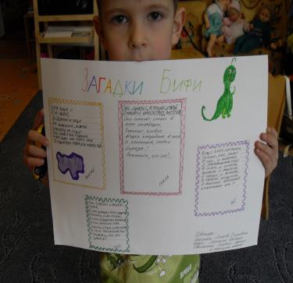
Блок загадок: «Раз загадка, два загадка», «Смекалочку включай, о полезном отгадай!» Вместе с детьми делали подборку загадок о полезной пище, о витаминах, о спорте. Дети придумывали свои загадки, отгадывали все вместе.

Slide 35
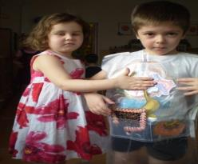


Нелепицы: составляли нелепые картинки: ребенок загорает зимой. Что не так? И т.д. Даем понять детям, что одеваться нужно по погоде. Переохлаждение или перегревание может вызвать болезнь.

Slide 36







Сюжетно- ролевые игры: «В гостях у Бифи»: дети закрепляли знания о пользе кисломолочных продуктах; «Магазин молочных продуктов»: Закрепляли представление о работе продавца;«Мы технологи» ребята выступали в роли технолога, придумывали свои полезные продукты; «Повара»: Закрепляли технику работы повара, его действия; «Больница»: формировали представление о пользе витаминов, о причинах заболеваний;«Поездка в Прстоквашино»: уточняли трудовые процессы, связанные с производством молока.

Slide 37





Просмотр видео: «О микробе Петьке», «Первые уроки здоровья», «Уроки осторожности», «Молочные реки», «Почемучки»: дети узнали, как вредные микробы могут попасть в организм человека, что нужно делать, чтобы оградить себя от их воздействия; узнали, что во взрослом человеке около 5 кг различных микробов!
Тренинги: «Мы есть то, что мы едим», «Помогаем микрофлоре»: рассуждали о правильном питании.
Этюды: «Покажи добрую и злую бактерию»: упражнялись в мимике и пантомимике.

Slide 38



Пескотерапия: Совместно с нашим психологом, дети рисовали на песке по предложенной теме «Приключения Бифи!» Игры с песком - одни из любимых детьми. Пескотерапия производит благоприятное действие на душевное здоровье детей!

Slide 39






Художественно-эстетическое развитие
Рисование: Дети, используя нетрадиционную технику рисования (раздувание капелек краски с помощью трубочек) рисовали микробов: если яркие краски- веселые микробы, если темные – появляются вредные.

Slide 40



Рисовали портрет Бифи. Какой он? Дети описывали его внешний вид, его характер, настроение и всё это воспроизводили в рисунке. Бифи оказался веселым, смелым, жизнерадостным, позитивным, полезным.

Slide 41



Лепка. «Вот какой он Бифи!» Наш Бифи получился из глины, из теста и из пластилина. Получилось много друзей у Бифи, весёлых и забавных.

Slide 42





Конструирование: из бросового и природного материала делали микробов по представлению. Вот такие смешные микробки у нас получились!

Slide 43



Из баночек от бифилина сооружали разные постройки: «Домик для Бифи», «Больница Айболита», «Замок Витаминки». Детя очень понравилось конструирование таким нетрадиционным материалом. Забавно!

Slide 44


Атрибуты для театрализованной деятельности. Совместно с детьми смастерили атрибуты для театрализованных игр, а наши мамочки сшили мягкие игрушки Бифи и Весточку.

Slide 45








Плакаты, коллажи: «Полезные продукты», «Фрукты надо мыть», «Наш организм», «Солнце, воздух и вода - наши лучшие друзья!». «Если хочешь быть здоров!» Дети с интересом отображали свои познания, о здоровом образе жизни, в художественном творчестве!

Slide 46










Slide 47

Диафильмы: «Если хочешь быть здоров…», «Живи правильно!» После просмотра видеоинформации о здоровом образе жизни, дети предложили создать свой видеоролик. Фантазии не было предела! Пока ролик на бумаге, но мы не остановимся на достигнутом! Ждите фильм про бифилин, от режиссеров «Калинки»!

Slide 48
Санитарно-гигиенические требования
Соблюдение температурного режима
Учет индивидуальных особенностей
Закаливающие мероприятия
Проведение физкультуры, ЛФК, мероприятий по ЗОЖ
Физкультурно-оздоровительные мероприятия
Утренняя гимнастика, гимнастика после сна, дыхательная, для глаз.
Прогулки, подвижные и спортивные игры на свежем воздухе
Индивидуальные и подгрупповые коррегирующие мероприятия.
Проведение дней здоровья, праздники, досуги.
Развлечение на катке

Slide 49







Спортивные праздники: «Мама, папа, я – спортивная семья!» «Спорт – здоровье!», «Если хочешь быть здоров!», «Ловкачи и силачи!». После таких совместных мероприятий, дети светятся оптимизмом, активные, жизнерадостные. Родители принимают активное участие, окунаются с головой в атмосферу азарта!

Slide 50




Наш каток. Большую радость приносит детям каток, расположенный на территории нашего детского сада. Это не просто развлечение, а в первую очередь, здоровье наших детей, бодрых и счастливых!

Slide 51






Олимпиада 2014 в «Калинке». В нашем саду, прошел ряд соревнований, посвященных Олимпийским играм. Мы, вместе с детьми, подошли к этому с большой ответственностью. Просто берет гордость за подрастающее поколение будущих чемпионов!

Slide 52


Работа с родителями
Создание страничек для книги о полезных бутербродах: «Умный завтрак»
Создание плакатов с детьми дома: «К здоровью путь один – пейте дети бифилин!», «Не болей!», «Рецепты здоровья», «Моя здоровая семья!».
Изготовление поделок: «Мой малыш Бифи», «Как я вижу микроб», «Полезная корзина».
Создание песенника о полезных продуктах: «Вместе весело живём, с Бифи дружим и поём!»

Slide 53

Какие кисломолочные продукты дети пьют дома?
Попробовали бифилин, очень понравился!
Узнали всё про бифидобактерии.
Уточнили, как получаются кисломолочные продукты.
Выяснили, что у каждого человека есть микрофлора.
Запомнили, что у микрофлоры есть друзья и враги!

Slide 54

3 этап - заключительный
Презентация продуктов проекта:
Реклама «Мой любимый бифилин!»
Коллажи, плакаты по теме.
Книга о полезных завтраках.
Выставка поделок: «Наш организм», «Бифи»,«Весточка», «Микробы».
Частушки о бифилине и здоровом питании.
Книга стихов и сказок.

Slide 55

За любимый Бифилин
Мы проголосуем,
Потому что без него
Мы всегда тоскуем!
Мы продукты «БИО-ВЕСТА»
Выбираем от души
Любят мамы, любят папы
И, конечно, малыши!
Девчонки и мальчишки, для вас БИФИЛИН- напиток № 1.

Slide 56

Сказка: «Витаминка и микроб»
Авторы: семья Кунгуровых.
Жила-была Витаминка. Она жила в аптеке и лежала в коробочке на полке. Витаминка была желтая и круглая. Однажды Витаминку купил мальчик и съел ее.
В животе у мальчика она увидела грязного и толстого Микроба.
«Ты, наверное, вкусная»,- сказал Микроб и лизнул Витаминку.
«Ой, ой»,- успел пискнуть Микроб и тут же исчез.
А Витаминка пошла дальше и встретила больного Вируса. Он был зеленый и страшный. Вирус тоже попробовал Витаминку и превратился в здоровую и полезную Бактерию.
«Какая же я вкусная и лечебная»,- подумала Витаминка. А мальчик вдруг повеселел и побежал играть с друзьями.

Slide 57


Сказка: «Приключения Бифилинки»
Авторы: семья Ковалан.
На берегу синего моря, в маленькой избушке жила-была Бифилинка. У нее был прекрасный сад и небольшой огород. В саду круглый год цвели самые красивые цветы и поспевали фрукты, а на огороде росли овощи и ягоды.
Однажды, гуляя по саду, она увидела воробья, который рассказал Бифилинке о том, что в тридевятом государстве детишки короля грустят, не играют с игрушками и целыми днями лежат в кроватках.
Поняла Бифилинка, что должна помочь детям и тут же отправилась в путь.
Шла она, шла по лесу, а навстречу ей зайчиха. «Куда ты путь держишь, Бифилинка?», спросила зайчиха. Рассказала ей Бифилинка, а зайчиха попросила посмотреть на ее зайчат, т.к.они приболели. Увидев зайчат, Бифилинка все поняла и угостила их вкусным сиропом и строго наказала им пить и кушать то, что дает мама, потому что это полезно. Зайчата пообещали и весело побежали играть.
Пока Бифилинка добиралась до тридевятого царства, она помогла медвежатам, волчатам, бурундучатам и всем, всем, всем, кто просил.
Когда она попала наконец в тридевятое царство и увидела детей, то поняла, что грустные они оттого, что у них болело горлышко. А еще они плохо ели, мало гуляли, им не давали витаминов. Бифилинка решила остаться здесь до тех пор, пока дети не поправятся и не привыкнут каждый день принимать витамины и пить бифилин. Она им рассказала о пользе витаминов, о фруктах и овощах, в которых содержатся витамины и о бифидобактериях.
Прошло несколько дней, детки короля поправились, стали играть, веселиться и шалить.
Поняла тогда Бифилинка, что ей пора домой. Ведь за ягодами, фруктами и овощами, из которых она делает вкусный сироп, чтобы укреплять иммунитет детей, надо ухаживать, обязательно поливать и лелеять. Да и полезный бифилин нужно приготовить.
Попрощалась Витаминка с детьми и отправилась в обратный путь.

Slide 58





Постановка спектакля: «Полезная сказка на новый лад»

Slide 59
Результаты проекта
Дети в течение 4-х месяцев пили бифилин. За это время, заболеваемость детей группы «Колокольчик» с контрольной группой и с прошлым годом, мы пришли к выводу, что заболеваемость детей снизилась больше чем на 20%.
У детей сформированы представления о здоровом образе жизни: здоровое питание +движение + гигиенические навыки + положительные эмоции
Дети знают элементарные способы борьбы с микробами (мыть перед едой руки, пить свежие кисломолочные продукты, есть чистые овощи и фрукты).
Имеют представление о строении своего тела, внутренних органах, о полезных и вредных микробах, о лекарственных растениях нашего региона.
Могут оказать первую помощь при ушибах, ожогах, первых симптомах ОРВИ.
Владеют элементарными приемами самомассажа и расслабления.
Заинтересовавшись проектом и видя результаты детской деятельности, их отношение к здоровью, многие родители решили принимать продукцию ЗАО «Био-Весты М» – Бифилин –М.

Slide 60
Ресурсное обеспечение
Из попечительского совета
Бюджетные ресурсы
Собственные ресурсы

Slide 61
Спасибо за внимание

